Slide 1
Bullismo, cyberbullismo e dintorni
Educare i figli nell’era digitale
Prof. Francesco Cannizzaro: Specialista in Pedagogia, Bioetica e Sessuologia
Prof. Francesco Cannizzaro, Specialista in Pedagogia, Bioetica e Sessuologia

Slide 2
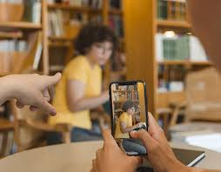
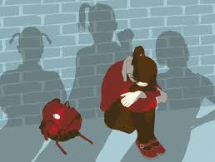
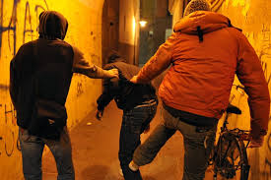
Bullismo, cyberbullismo e dintorni
Il bullismo riguarda le relazioni fra gli uomini, a ogni età. Concentriamoci qui sui bambini e sui ragazzi, con la consapevolezza che può colpire anche gli adulti nei diversi ambienti in cui vivono, in particolare sul lavoro.

Slide 3
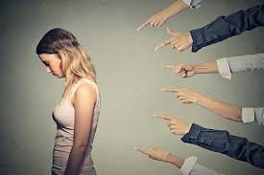
Bullismo, cyberbullismo e dintorni
Per parlare propriamente di bullismo occorrono tre elementi:
1.INTENZIONALITA’
2. SQUILIBRIO DI POTERI
3. RIPETIZIONE

Slide 4
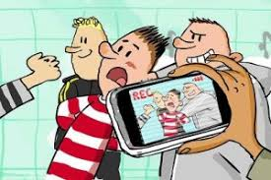
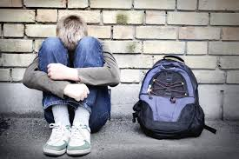
Bullismo, cyberbullismo e dintorni
Il bullismo può assumere diverse forme:
FISICA: botte, calci, pugni, rubare, nascondere o danneggiare effetti personali
VERBALE: deridere, insultare, discriminare, umiliare
4 FORME
RELAZIONALE: escludere uno o più coetanei dai gruppi di classe o da quelli sportivi, o dalle feste
INDIRETTA: diffondere pettegolezzi fastidiosi o infamanti su un compagno/a

Slide 5
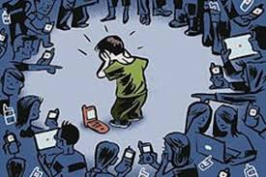
Bullismo, cyberbullismo e dintorni
Modalità con cui i ragazzi realizzano
atti di cyberbullismo:
FLAMING
HARASSMENT
DENIGRATION
IMPERSONATION
OUTING E TRICKERY
EXCLUSION
HAPPY SLAPPING
SEXTING

Slide 6
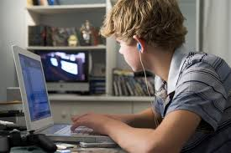
Bullismo, cyberbullismo e dintorni
FLAMING (fiammeggiante):
E’ l’invio di messaggi elettronici, violenti e volgari, con l’intento di scatenare delle “battaglie verbali” online, tra due o più contendenti
Caratteristiche:
Viene fatto intenzionalmente
Non esiste necessariamente squilibrio di potere
E’ di solito riconoscibile perché l’attacco è aperto e diretto

Slide 7
Bullismo, cyberbullismo e dintorni
HARASSMENT (molestie):
E’ l’invio ripetuto di offese e insulti attraverso email, Sms, Mms, telefonate sgradevoli, messaggistica con WhatsApp
Caratteristiche:
Viene fatto intenzionalmente
Esiste sempre uno squilibrio di potere
Persiste nel tempo
Il bullo può reclutare la sua rete di contatti nell’attività persecutoria

Slide 8
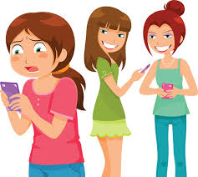
Bullismo, cyberbullismo e dintorni
DENIGRATION (denigrazione):
In questo caso l’obiettivo preciso del bullo è danneggiare la reputazione o le amicizie di un coetaneo diffondendo online pettegolezzi, dicerie, menzogne e/o altro materiale offensivo su di lui/lei
Caratteristiche:
Viene fatta intenzionalmente
Esiste sempre uno squilibrio di potere
Perdura nel tempo
Gli spettatori possono fornire un contributo particolarmente attivo

Slide 9
Bullismo, cyberbullismo e dintorni
IMPERSONATION (imitazione):
E’ il furto dell’identità virtuale. Con la falsa identità il bullo può inviare messaggi per dare della vittima una cattiva immagine, danneggiare la reputazione o le amicizie
Caratteristiche:
Viene fatto intenzionalmente
Esiste sempre uno squilibrio di potere
Ha una durata limitata nel tempo (fintanto che la vittima non scopre la violazione del suo account).

Slide 10
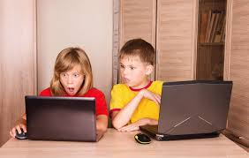
Bullismo, cyberbullismo e dintorni
OUTING E TRICKERY (fuori e trucco):
Tramite l’outing il bullo diffonde online i segreti di qualcuno che riceve per confidenza siano essi messaggi personali che ha ricevuto in chat o immagini riservate. Nel caso del trickery il cyberbullo induce con un inganno “l’amico” a condividere online segreti o informazioni imbarazzanti
Caratteristiche:
Viene fatta intenzionalmente
Almeno all’inizio esiste un certo bilanciamento dei poteri
Gli spettatori hanno più spesso una partecipazione passiva

Slide 11
Bullismo, cyberbullismo e dintorni
EXCLUSION (esclusione):
E’ l’esclusione volontaria di un coetaneo da un gruppo online, da una chat, da un gioco interattivo. Il termine gergale di questa modalità prevaricatoria è “bannare”
Caratteristiche:
Viene fatto intenzionalmente
Esiste un totale sbilanciamento dei poteri
Persiste nel tempo
Vede sempre presente il contributo attivo e passivo degli spettatori

Slide 12
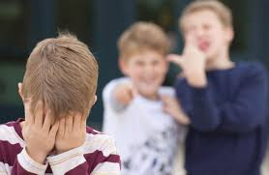
Bullismo, cyberbullismo e dintorni
HAPPY SLAPPING (schiaffeggio allegro):
E’ il caso di un ragazzo o un gruppo di ragazzi che picchiano un coetaneo mentre altri riprendono il fatto con un videotelefonino. Le immagini spesso vengono poi diffuse sulla rete
Caratteristiche:
Viene fatto intenzionalmente
Esiste un totale sbilanciamento dei poteri
Può persistere nel tempo
Il contributo attivo e passivo degli spettatori è una costante

Slide 13
Bullismo, cyberbullismo e dintorni
SEXTING (invio di foto o messaggi sex):
Si tratta di un fenomeno sotterraneo, ma rilevante, che spesso emerge agli onori della cronaca solo nei casi in cui si verificano situazioni irreparabili come gesti estremi di ragazzi che ne sono stati coinvolti
Caratteristiche:
C’un bisogno di piacere e di strappare dei like mostrando il corpo anche nelle parti intime
Scandalizza i genitori, se lo scoprono, perché mette in discussione l’educazione da loro impartita.
I casi di sexting non sono casi di istinto mal domato, sono pensieri fatti male, errori di valutazione, apparenti risposte e soluzioni a situazioni di vita che vanno ben ricercati e analizzati

Slide 14
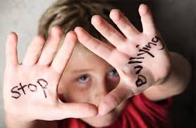
Bullismo, cyberbullismo e dintorni
Dopo aver passato in rassegna le varie modalità con cui i ragazzi realizzano il cyberbullismo occorre fare delle considerazioni in chiave educativa perché i ragazzi non sono stupidi ma sono in grado di compere atti stupidi.
Di fronte al panorama sopra descritto non bisogna scoraggiarsi e farsi prendere da un frustrante senso di impotenza. Bisogna intervenire!
CHE FARE?

Slide 15
Bullismo, cyberbullismo e dintorni
Alcune proposte operative:
Aiutiamo i ragazzi a capire che chiedere aiuto non è da vili e nemmeno un atto disdicevole
Creiamo un clima in famiglia dove non si abbia paura di parlare
Permettiamo che esistano altri “sportelli” cui i ragazzi possano rivolgersi
Facciamo capire che il bullismo nelle sue diverse varianti riguarda tutti, spettatori compresi
Interveniamo con decisione e prudenza, assicurando la difesa ai più deboli e a chi si è esposto segnalando le prevaricazioni
Condanniamo gli atti, non chi li compie

Slide 16
Bullismo, cyberbullismo e dintorni
Altre proposte operative:
Spieghiamo che tutto ciò che immettiamo nel web rimane potenzialmente visibile da tutti e per sempre
Ripetiamo che non dobbiamo mai fare in rete qualcosa che ci faccia sentire a disagio solo perché qualcuno ci fa pressione
Ricordiamo che anche in Internet come nella vita reale uno scherzo è bello solo se ridono tutti, persona interessata compresa
Ribadiamo che per il fatto che online si possa fare tutto, o quasi, non significa che sia automaticante giusto. In rete non esiste l’anonimato

Slide 17
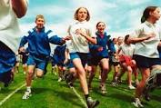
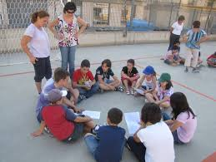
Bullismo, cyberbullismo e dintorni
Indicatori importanti sul benessere dei figli:
Nostro figlio va (mediamente) bene a scuola
Nostro figlio coltiva una o più passioni
Nostro figlio ha buoni rapporti di amicizia con i suoi coetanei
Nostro figlio (magari) pratica (anche) uno sport

Slide 18
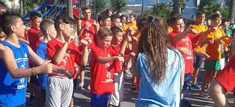
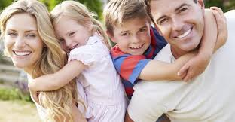
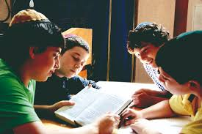
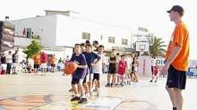
Bullismo, cyberbullismo e dintorni
Allora, abbiamo buoni motivi per essere sereni e soddisfatti dei nostri figli perché stanno vivendo la vita reale, la vita buona . Per i ragazzi/e che vivono buone relazioni familiari, che sanno guardare negli occhi i coetanei e provare emozioni vere, che con loro fanno sport e condividono altre passioni della vita, che studiano con piacere pensando al futuro, siamo certi che non c’è posto per il bullismo e il cyberbullismo!

Slide 19
FINE

Slide 20
Confrontiamoci
In quali luoghi vengono messi in atto comportamenti di bullismo?
Chi sono gli “attori” che partecipano agli atti di bullismo e quali sono i ruoli interpretati?
I casi di bullismo, con l’avvento delle nuove tecnologie di comunicazione sono diventate sempre più aggressive e violente. Come agiscono i cyber bulli per attaccare, umiliare, e fare violenza i soggetti vulnerabili?
In che senso si dice che tanto la persona bullizzata quanto il bullo sono vittime?
Come i genitori e gli altri educatori possono aiutare i più giovani a non cadere nei “tranelli” della rete?

